Slide 1
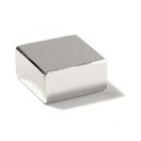
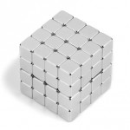
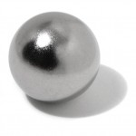
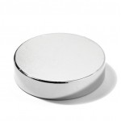
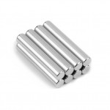
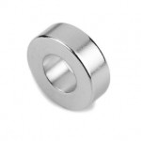
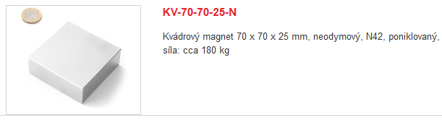
Neodymové magnety

Slide 2

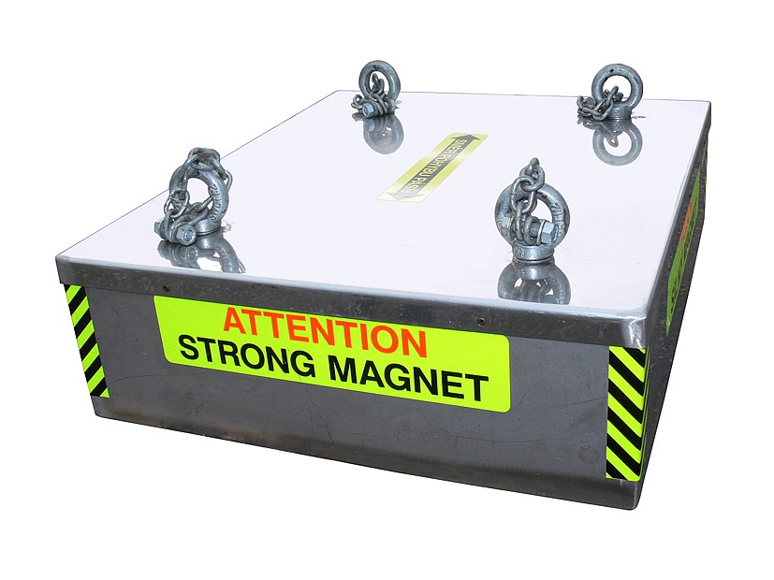
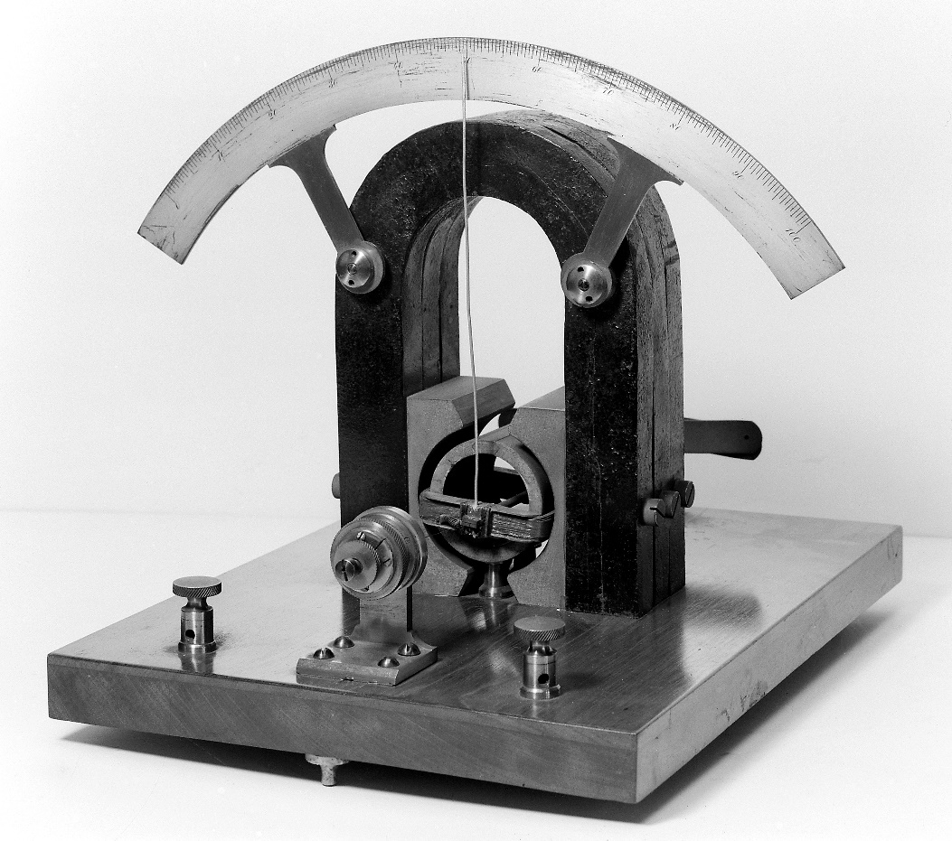
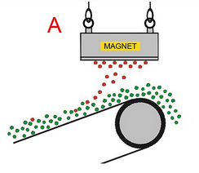

Slide 3
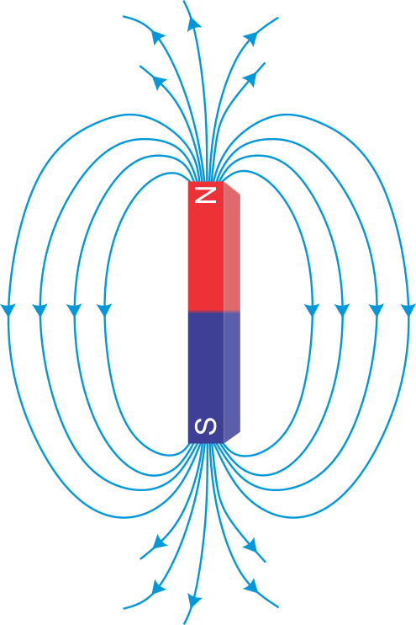

Slide 4
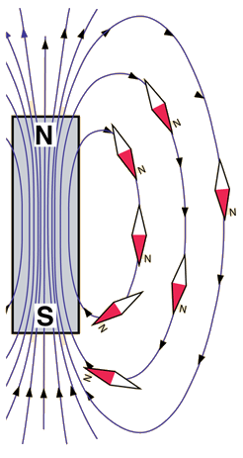

Slide 5
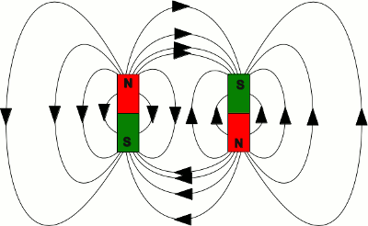

Slide 6
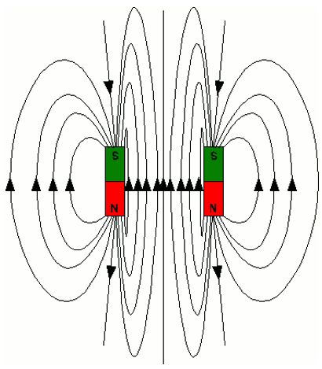

Slide 7
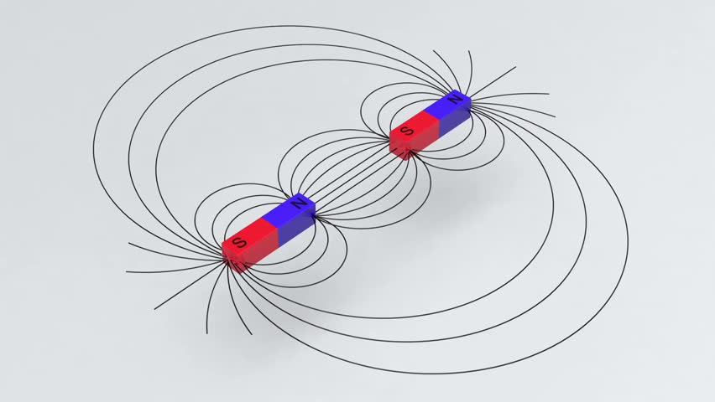

Slide 8
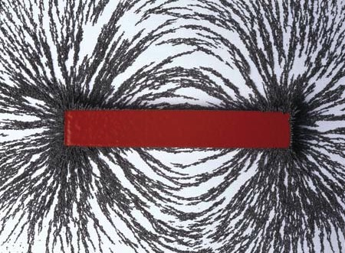

Slide 9
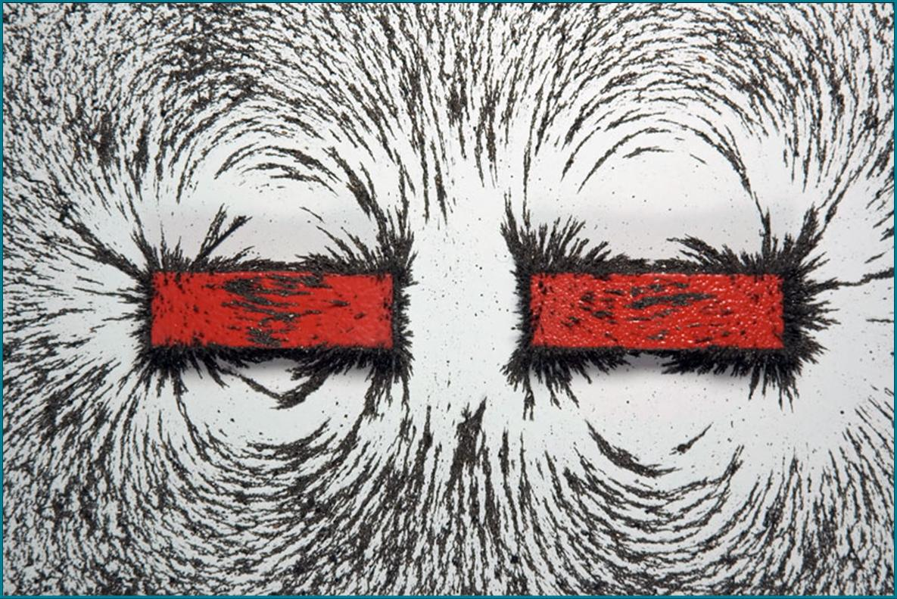

Slide 10
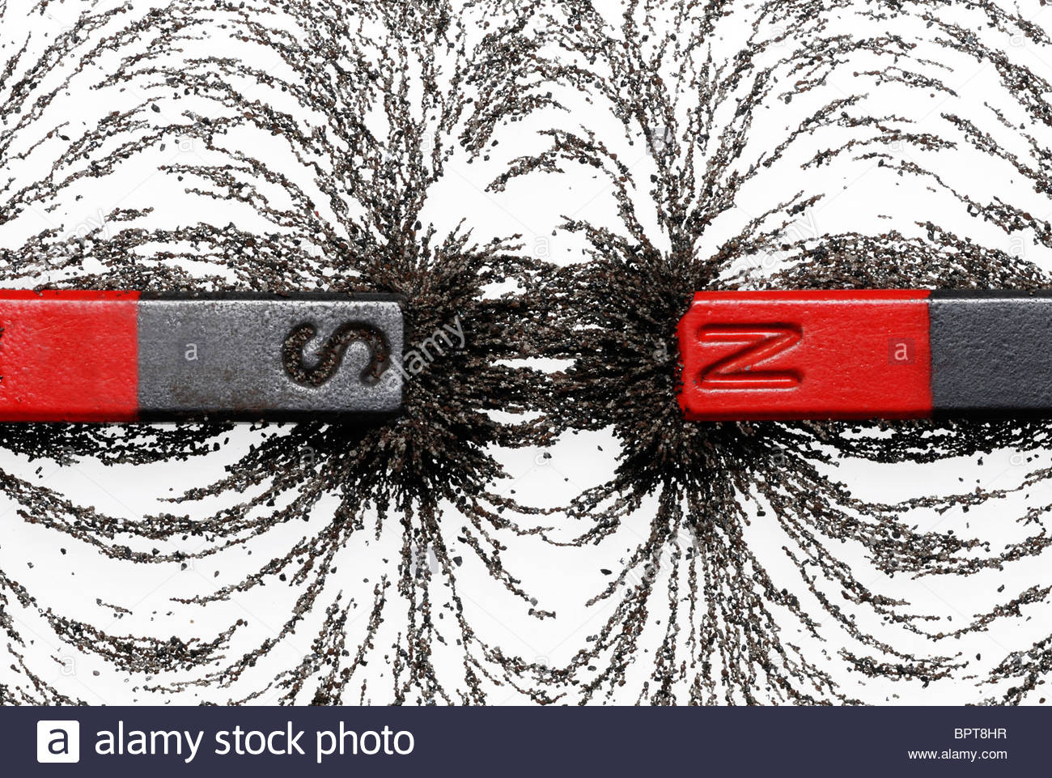

Slide 11
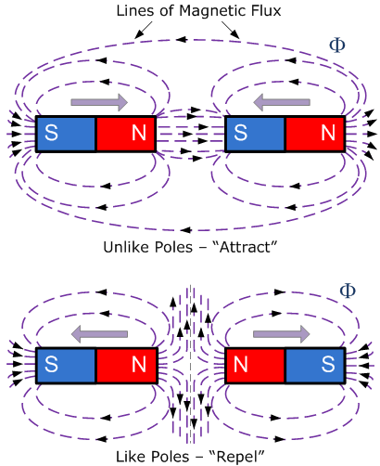

Slide 12
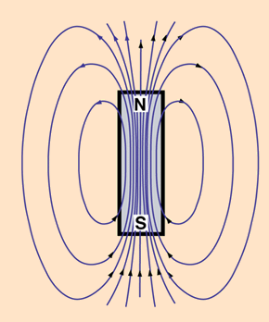
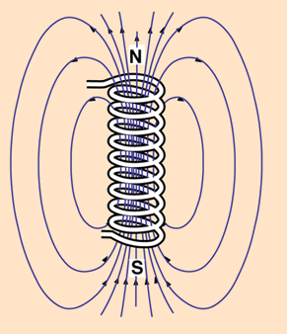
Ampérovo pravidlo pravé ruky pro cívku

Slide 13
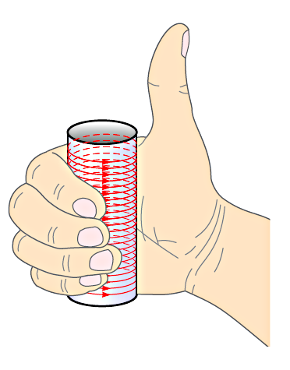
Ampérovo pravidlo pravé ruky pro cívku

Slide 14
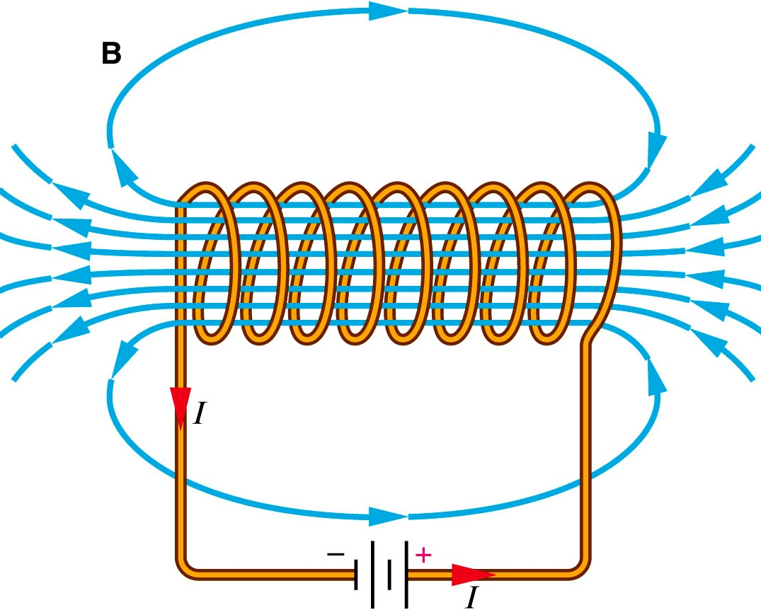
Ampérovo pravidlo pravé ruky pro cívku

Slide 15
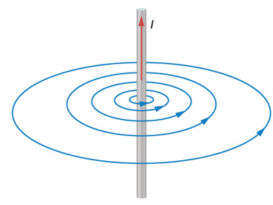

Slide 16
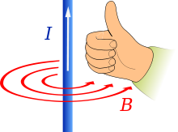
Ampérovo pravidlo pravé ruky pro vodič

Slide 17
intenzita mag. pole
H [A/m]
H
H’<H
r
r’
l = 2πr
Hl = H’l’ = ?
l‘= 2πr’

Slide 18
intenzita mag. pole
H [A/m]
H
H’<H
r
r’
l = 2πr
Hl = H’l ’ = I
l ‘= 2πr’
magnetické oběhové napětí u_{M}
u_{M}
= Hl = 2πrH = I
podél siločáry

Slide 19
H
l
u_{M}

Slide 20
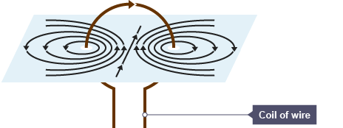
H
I
I
l
u_{M}

Slide 21
u_{M}
= 9I

Slide 22
intenzita
mag. pole
[A/m]
H

Slide 23
mag. indukce [T] [Tesla] .. plošná hustota siločar
intenzita
mag. pole
[A/m]
H
B
Ve vakuu:
henry
Permeabilita vakua, μ₀ = 4π.10⁻⁷ H/m

Slide 24
mag. indukce [T] [Tesla] .. plošná hustota siločar
mag. indukční tok
intenzita
mag. pole
[A/m]
H
B
plocha S
Ve vakuu:
henry
Permeabilita vakua, μ₀ = 4π.10⁻⁷ H/m

Slide 25
mag. indukce [T] [Tesla] .. plošná hustota siločar
mag. indukční tok
intenzita
mag. pole
[A/m]
H
B
[Wb] Weber
plocha S
Pokud B není na ploše konstantní:

Slide 26
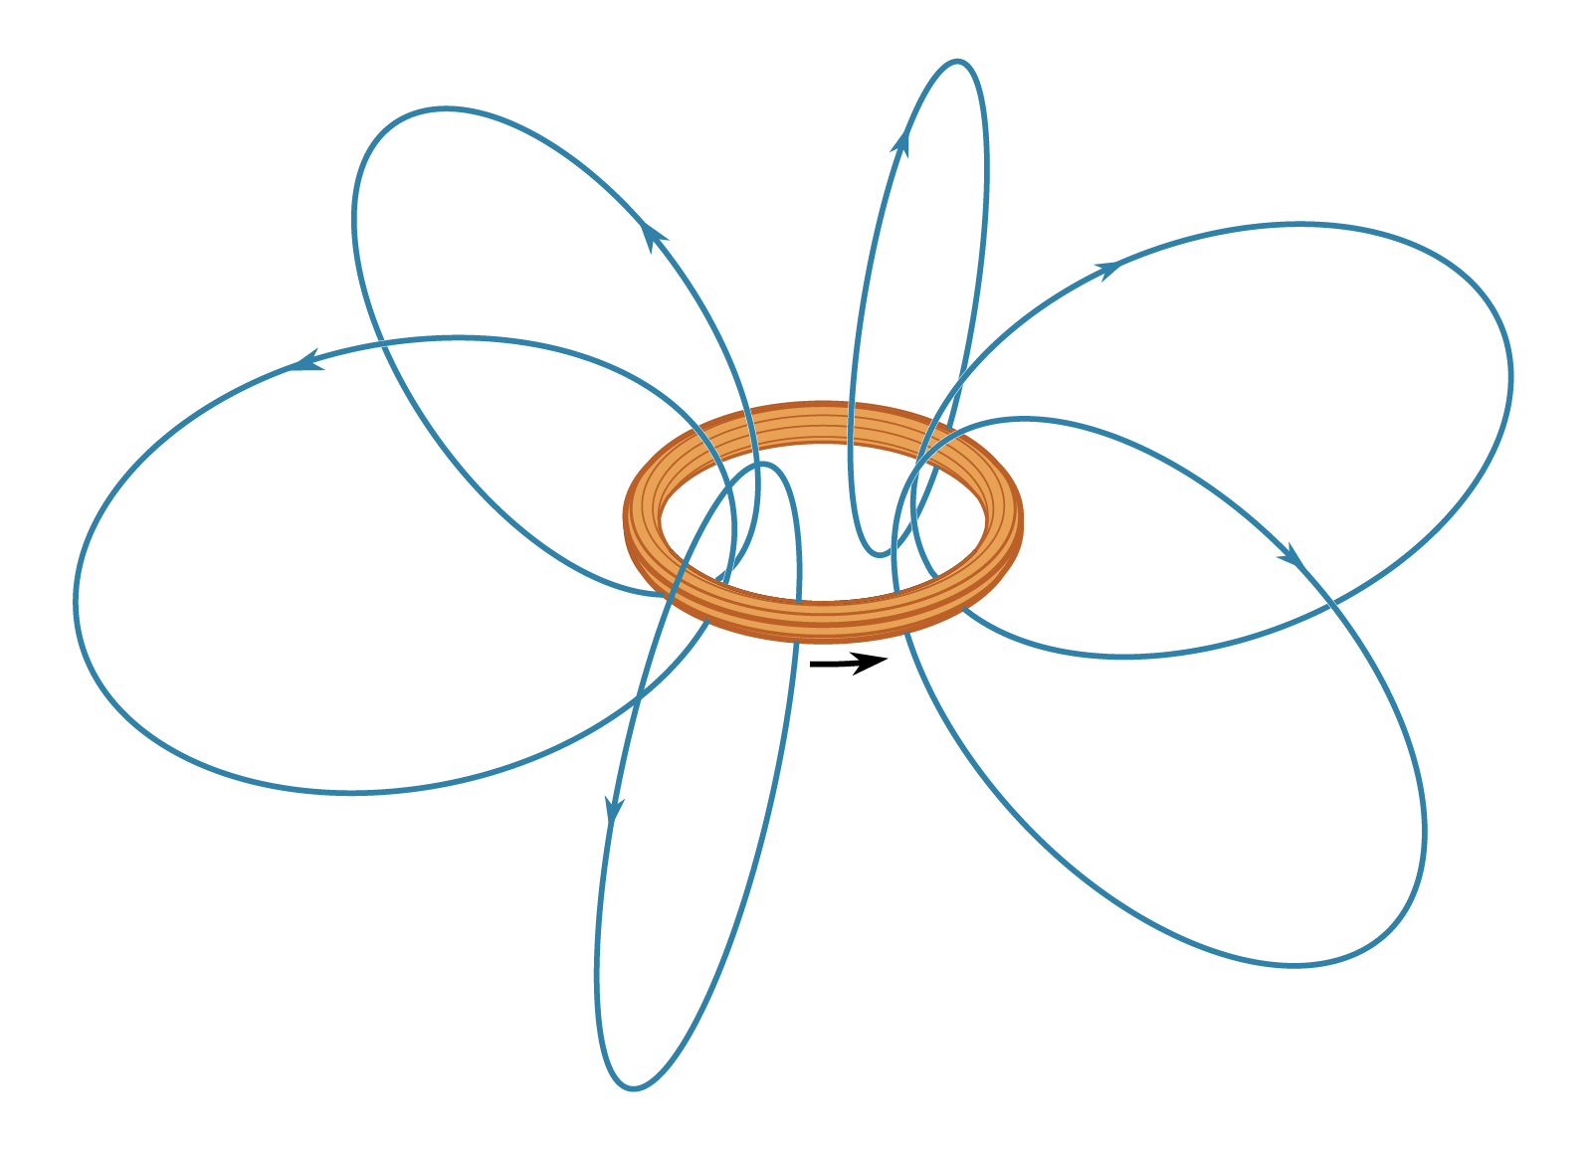

Slide 27
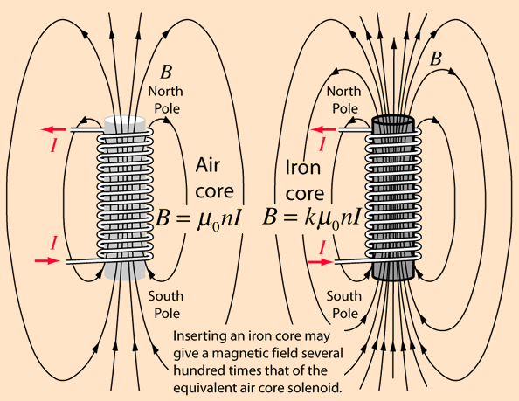
Zesilování magnetického pole ve feromagnetiku
μ_{r} >>1
relativní permeabilita železa
B´
μ₀H
B´=μ_{r} μ₀H

Slide 28
Zesilování magnetického pole ve feromagnetiku
μ_{r} >>1
relativní permeabilita železa
Vakuum:
+q
+q
Železo:
Obecně:

Slide 29
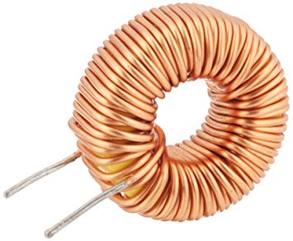
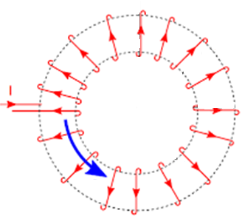
Toroidní cívka v elektrotechnice
S .. průřez
l = 2πr
délka střední siločáry
H, B=μH
r
Φ
u_{M}
Hopkinsonův zákon:
Magnetické oběhové napětí
podél siločáry
= NI
mag. tok [Wb]
mag. napětí [A]
mag. vodivost [H]
G_{M}
u_{M}
mag. odpor [H⁻¹]

Slide 30
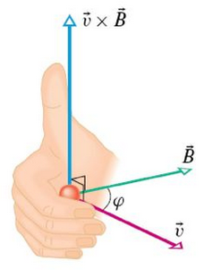
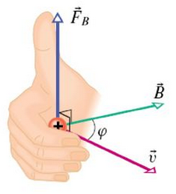
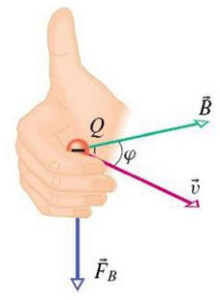
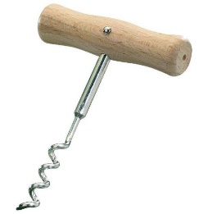
Silové účinky magnetického pole
Lorentzova síla, působící na el. náboj q pohybující se rychlostí v v mag. poli o indukci B
vektorový součin
kladný náboj, q > 0
záporný náboj, q < 0
v → B
pravidlo pravé ruky alias pravidlo pravotočivé vývrtky

Slide 31
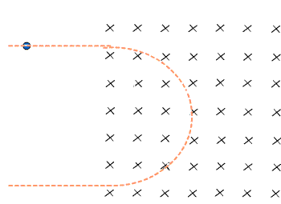
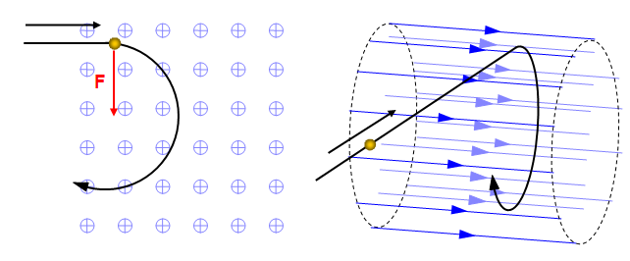
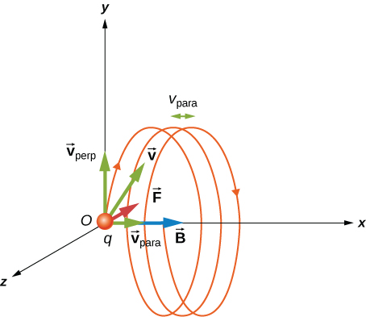
Silové účinky magnetického pole
Lorentzova síla, působící na el. náboj q pohybující se rychlostí v v mag. poli o indukci B

Slide 32
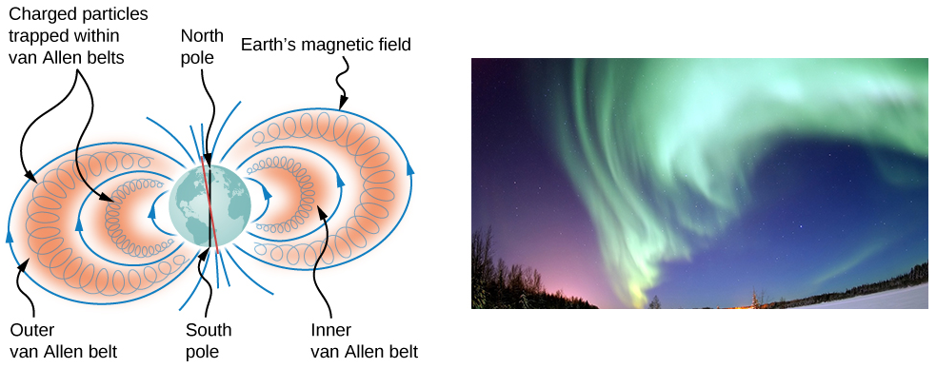
Silové účinky magnetického pole
https://phys.libretexts.org/Bookshelves/University_Physics/Book%3A_University_Physics_(OpenStax)/Map%3A_University_Physics_II_-_Thermodynamics%2C_Electricity%2C_and_Magnetism_(OpenStax)/11%3A_Magnetic_Forces_and_Fields/11.04%3A_Motion_of_a_Charged_Particle_in_a_Magnetic_Field

Slide 33
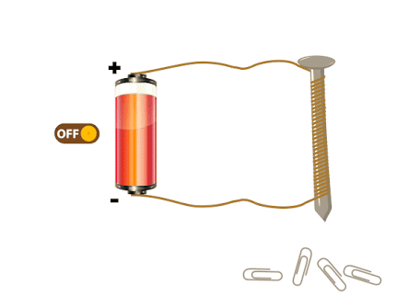
Silové účinky magnetického pole

Slide 34
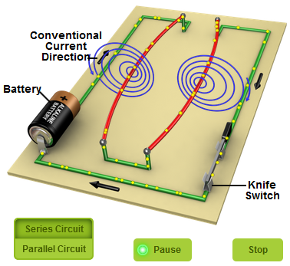
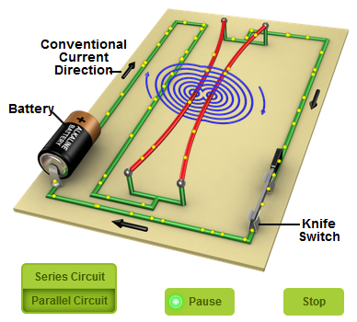
Silové účinky magnetického pole
Silové působení mezi vodiči

Slide 35
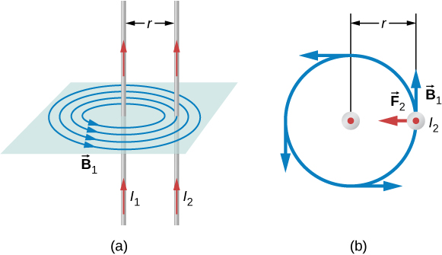
Silové účinky magnetického pole
Silové působení mezi vodiči

Slide 36
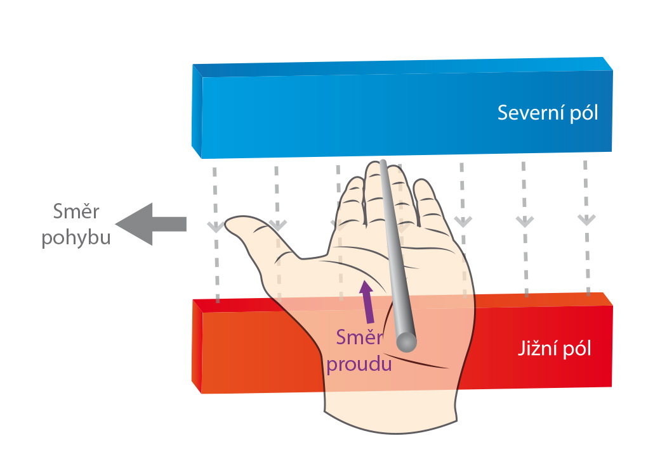
Flemingovo pravidlo levé ruky
pro určení směru síly působící na vodič v mag. poli

Slide 37
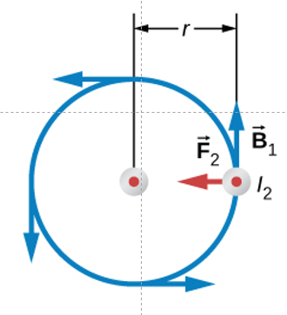
Flemingovo pravidlo levé ruky
pro určení směru síly působící na vodič v mag. poli
?

Slide 38
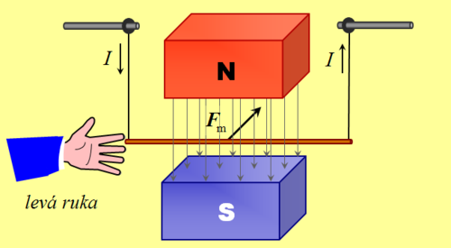
Flemingovo pravidlo levé ruky
pro určení směru síly působící na vodič v mag. poli

Slide 39
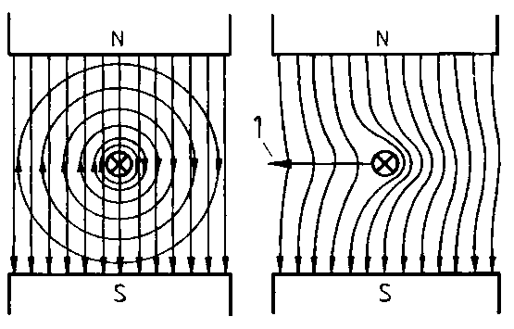
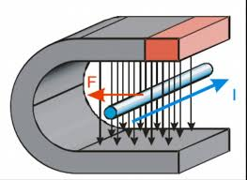
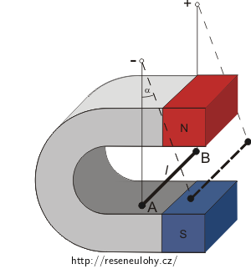
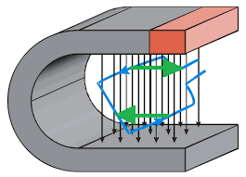
Flemingovo pravidlo levé ruky
pro určení směru síly působící na vodič v mag. poli
F

Slide 40
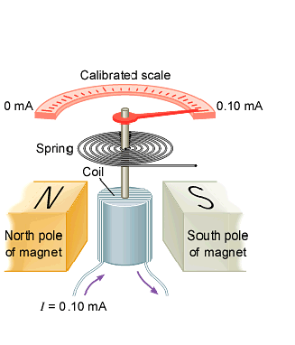



Flemingovo pravidlo levé ruky
pro určení směru síly působící na vodič v mag. poli
Magnetoelektrický ampérmetr-voltmetr

Slide 41
motor
elektrický vláček
pokusy
?

